Slide 1
REFRAKČNÍ VADY
A JEJICH CHIRURGIE
www.lasik.cz
Autor : STODŮLKA P.
odborný asistent III. LF UK
přednosta oční kliniky Gemini
Notes:
1

Slide 2
ZRAKOVÁ OSTROST
Naturální - bez korekčních skel
Korigovaná - se skly
Notes:
4

Slide 3
Snellenův optotyp
T
F U
N O V
V P O Z
N C U F O D
L P V N H F O
F C U F O V P T
60
36
24
12
10
7,5
6
Notes:
1

Slide 4
Vyšetření zrakové ostrosti do dálky
T
F U
N O V
V P O Z
N C U F O D
L P V N H F O
F C U F O V P T
V 6/60 = 0,1
60
36
24
V 6/12 = 0,5
12
10
7,5
V 6/6 = 1,0
6
Notes:
1

Slide 5
REFRAKČNÍ VADY
1. KRÁTKOZRAKOST -
2.
3.
4.
Notes:
4

Slide 6
REFRAKČNÍ VADY
1. KRÁTKOZRAKOST - myopie
2.
3.
4.
Notes:
4

Slide 7
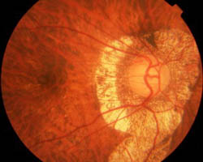
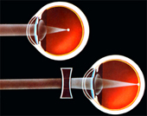
MYOPIA
Notes:
7
4
Myopic eye can not see sharp because the light reys join in front of the retina of the macula lutea. So the distat point or picture is blurred.
This refractive error we improve with divergent lens.
Thats all is because the myopic eye is too big. It is bigger than normal emetropic eye, so the reys cannot rich the retina
Hëre we can see the fundus of myopic eye. Retina is thin. Its expandet in the big eye.

Slide 8
REFRAKČNÍ VADY
1. KRÁTKOZRAKOST - myopie
= DLOUHÉ OKO
2.
3.
4.
Notes:
4

Slide 9
REFRAKČNÍ VADY
1. KRÁTKOZRAKOST - myopie
2. DALEKOZRAKOST -
3.
4.
Notes:
4

Slide 10
REFRAKČNÍ VADY
1. KRÁTKOZRAKOST - myopie
2. DALEKOZRAKOST - hyperopie
3.
4.
Notes:
4

Slide 11
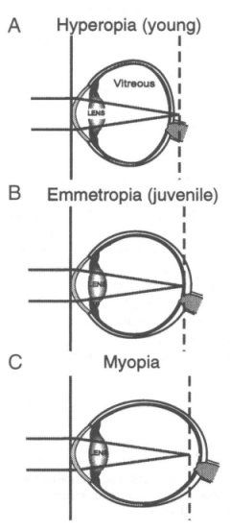
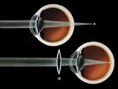
HYPEROPIA
Notes:
11
4
Hypermetropic eye is the oposite of myopic eye. Its small and thats why the light reys go throught the retina and immaginary they join behind of retinal point of sharp vision. We use convex lens for correction into spectacles
Hypermetropic eye cannot see sharp for long distenc not even for near distance. The object is more cloudy when its closer to the eye.

Slide 12
REFRAKČNÍ VADY
1. KRÁTKOZRAKOST - myopie
2. DALEKOZRAKOST - hyperopie
= KRÁTKÉ OKO
3.
4.
Notes:
4

Slide 13
REFRAKČNÍ VADY
1. KRÁTKOZRAKOST - myopie
2. DALEKOZRAKOST - hyperopie
3. CYLINDRICKÁ VADA -
4.
Notes:
4

Slide 14
REFRAKČNÍ VADY
1. KRÁTKOZRAKOST - myopie
2. DALEKOZRAKOST - hyperopie
3. CYLINDRICKÁ VADA - astigmatismus
4.
Notes:
4

Slide 15
REFRAKČNÍ VADY
1. KRÁTKOZRAKOST - myopie
2. DALEKOZRAKOST - hyperopie
3. CYLINDRICKÁ VADA - astigmatismus
= OKO NENÍ „ KULATÉ“
4.
Notes:
4

Slide 16
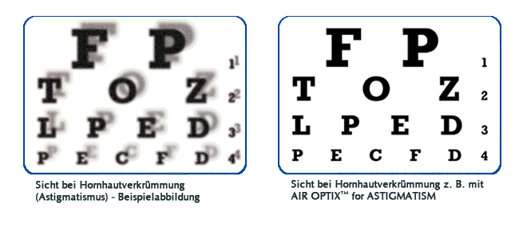
ASTIGMATISMUS
Notes:
16
4
Next slade show us astigmatismus. On the picure you can see that the surface of the eye is not smooth Mostly the shape of cornea is not regular
Reys bend in wrong angle
The vision is sometimes double, sometimes we can see the shadows , we¨need the thoric glass for corection

Slide 17
REFRAKČNÍ VADY
1. KRÁTKOZRAKOST - myopie
2. DALEKOZRAKOST - hyperopie
3. CYLINDRICKÁ VADA - astigmatismus
4. VETCHOZRAKOST -
Notes:
4

Slide 18
REFRAKČNÍ VADY
1. KRÁTKOZRAKOST - myopie
2. DALEKOZRAKOST - hyperopie
3. CYLINDRICKÁ VADA - astigmatismus
4. VETCHOZRAKOST - presbyopie
Notes:
4

Slide 19
REFRAKČNÍ VADY
1. KRÁTKOZRAKOST - myopie
2. DALEKOZRAKOST - hyperopie
3. CYLINDRICKÁ VADA - astigmatismus
4. VETCHOZRAKOST - presbyopie
= ÚBYTEK AKOMODACE
Notes:
4

Slide 20
MOŽNOSTI KOREKCE
1. BRÝLE
2. KONTAKTNÍ ČOČKY
3. REFRAKČNÍ CHIRURGIE
Notes:
4

Slide 21
CHIRURGICKÁ LÉČBA REFRAKČNÍCH VAD
laserová operace rohovky
a) pod povrchem (ve stromatu) – LASIK, femto LASIK, Relex
b) na povrchu (pod epitelem) - PRK, LASEK
2. nářezy rohovky - keratotomie – diamantovým nožem, laserem
3. implantace nitrooční čočky - fakická čočka
4. náhrada vlastní čočky umělou – refrakční lensektomie
Notes:
4

Slide 22
CHIRURGICKÁ LÉČBA REFRAKČNÍCH VAD
laserová operace rohovky
a) pod povrchem (ve stromatu) – LASIK, femto LASIK, Relex
b) na povrchu (pod epitelem) - PRK, LASEK
2. nářezy rohovky - keratotomie – diamantovým nožem, laserem
3. implantace nitrooční čočky - fakická čočka
4. náhrada vlastní čočky umělou – refrakční lensektomie
Notes:
4

Slide 23
HISTORIE LASEROVÝCH OPERACÍ OČNÍCH VAD
1983 - New York, IBM + Dr. Trokel
1989 - první laserové refrakční operace
1991 - první povrchová laserová operace v ČR ( Zlín, Doc.Smečka )
1995 - první LASIK v ČR ( Zlín, Dr. Stodůlka )
1997 - první tvarování rohovky teplem v ČR ( Brno, Dr. Utrata )
2004 - první EPI-LASIK v ČR ( Zlín, Dr. Stodůlka )
2006 - první FEMTO-LASIK v ČR ( Zlín, Dr. Stodůlka )
Notes:
4

Slide 24
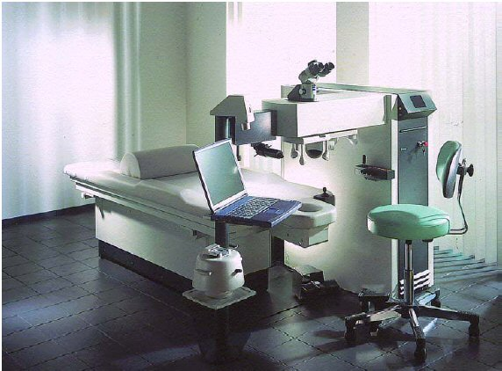
Excimer
laser

Slide 25
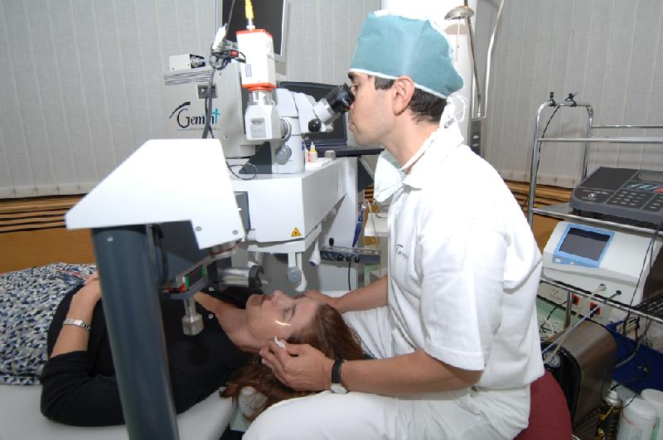
LASIK
Notes:
4

Slide 26
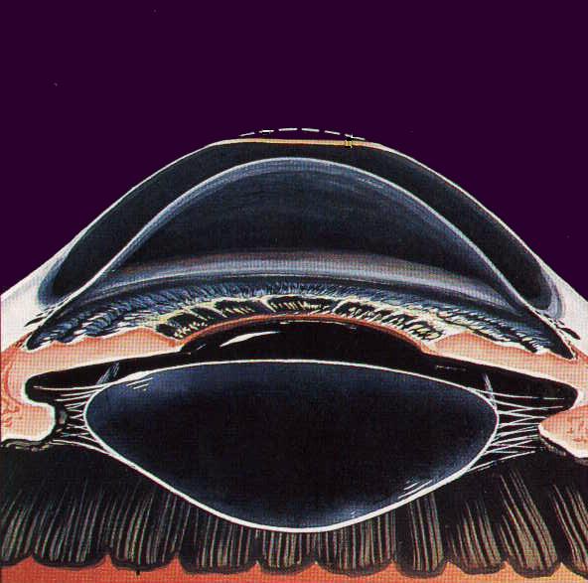

Slide 27
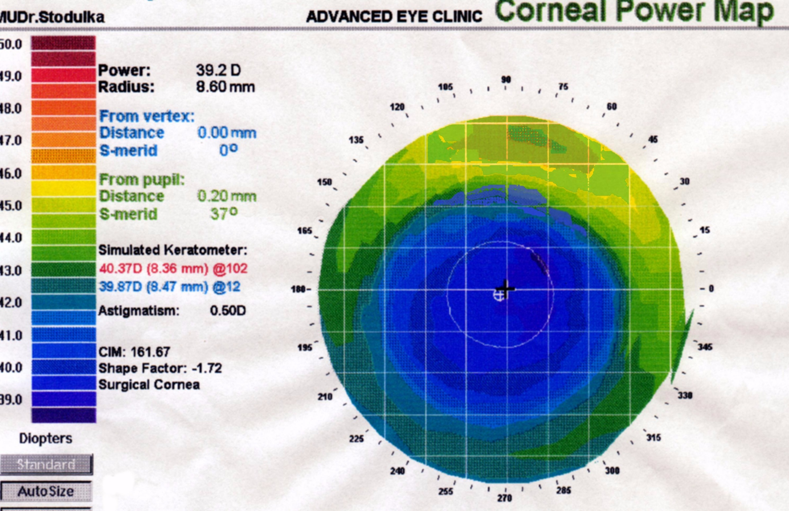
ROHOVKOVÁ TOPOGRAFIE

Slide 28
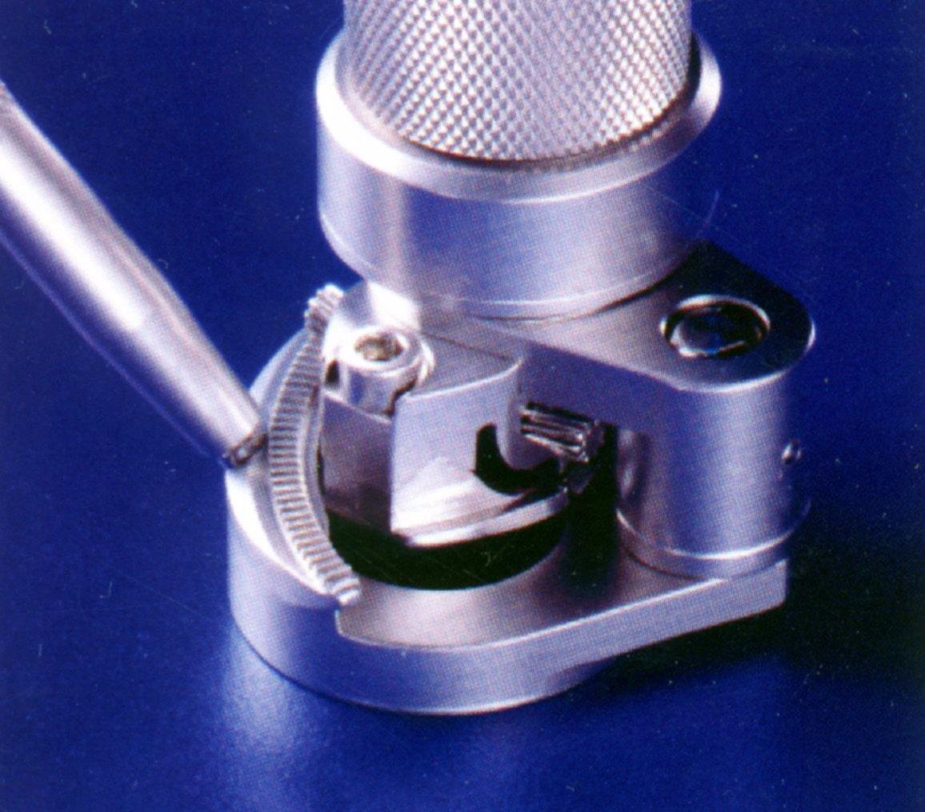
MIKROKERATOM

Slide 29
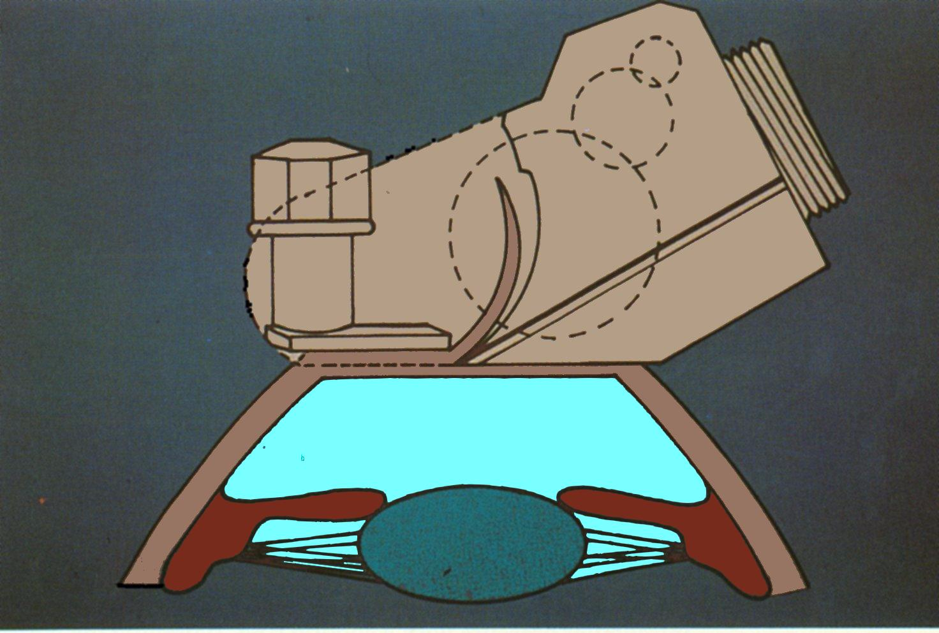
MIKROKERATOM

Slide 30
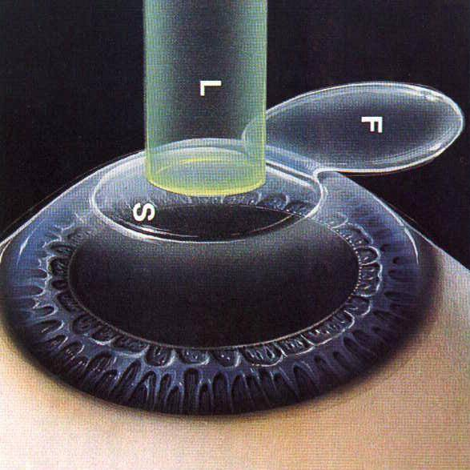
L A S E R
lamela
stroma
L A S I K

Slide 31
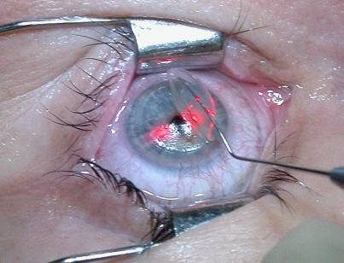
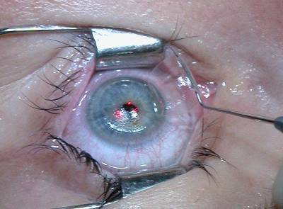
L A S I K
odklopení lamely

Slide 32
L A S I K
(podpovrchová metoda)
dnes už většina pracovišť v ČR
1. bezbolestný
2. rychlý návrat zraku – již druhý den dobré vidění
3. operace obou očí ve stejný den
4. neindukují se zánětlivé změny
5. ne zákaly stromatu rohovky
6. oční steroidní kapky jen krátkodobě
Notes:
4

Slide 33
L A S I K
(podpovrchová metoda)
metoda první volby
v současné
refrakční chirurgii
Notes:
4

Slide 34
L A S I K
femtosekundovým laserem
Notes:
4

Slide 35
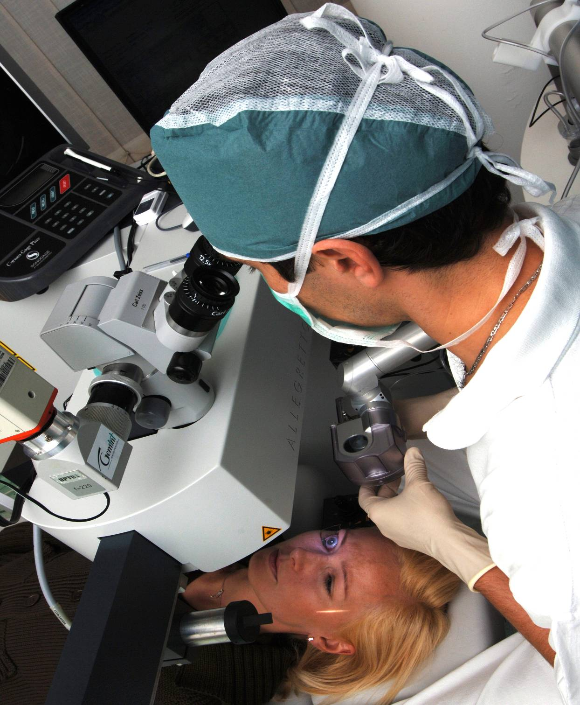

Slide 36
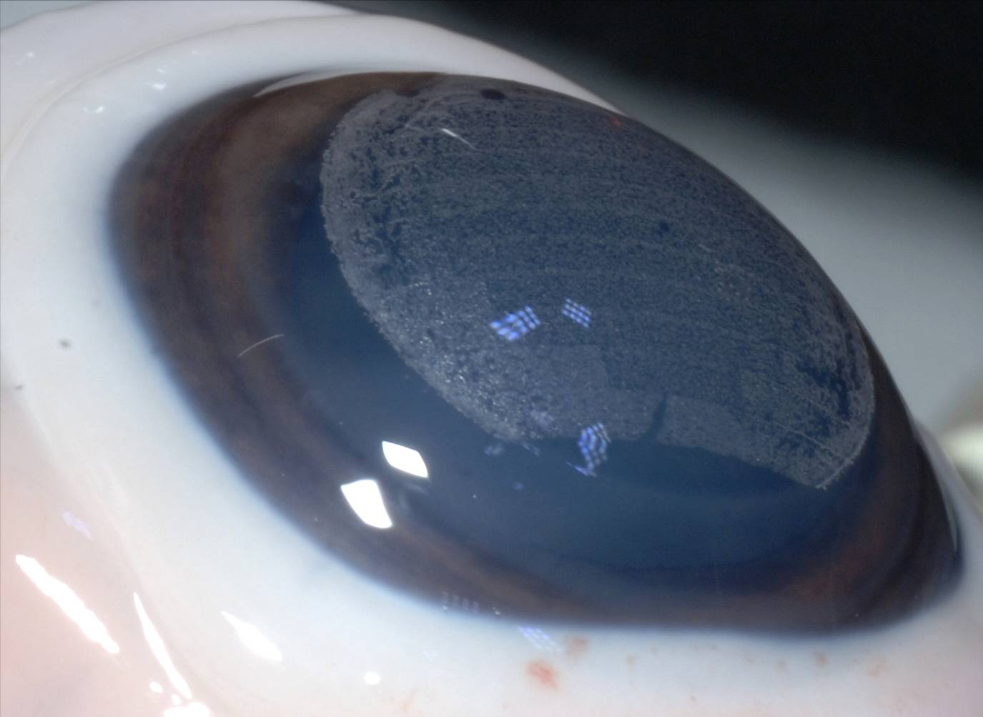
FEMTO - L A S I K
Notes:
4

Slide 37
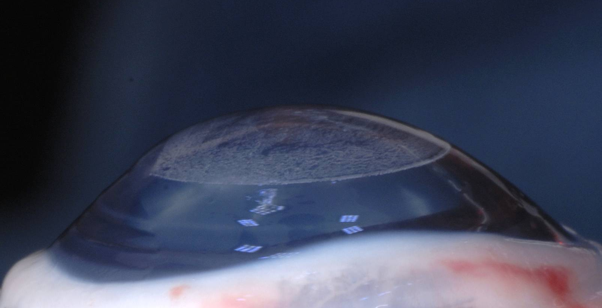
FEMTO - L A S I K
Notes:
4

Slide 38
L A S I K relex
Refractive Lenticule Extraction

Slide 39
CHIRURGICKÁ LÉČBA REFRAKČNÍCH VAD
laserová operace rohovky
a) pod povrchem (ve stromatu) – LASIK, femto LASIK, Relex
b) na povrchu (pod epitelem) - PRK, LASEK
2. nářezy rohovky – keratotomie – diamantovým nožem, laserem
3. implantace nitrooční čočky - fakická čočka
4. náhrada vlastní čočky umělou – refrakční lensektomie
Notes:
4

Slide 40
POVRCHOVÉ METODY
PRK, LASEK, EPI-LASIK
tři dny pooperační bolesti
dobré vidění až za 4 dny
indukuje se zánětlivá kaskáda
4. tendence k tvorbě rohovkových zákalů
5. dlouhodobá lokální aplikace kortikoidů
Notes:
4

Slide 41
POVRCHOVÉ METODY
PRK, LASEK, EPI-LASIK
PRK – epitel se po naleptání alkoholem snese
LASEK – epitel se po naleptání alkoholem odhrne a po skončení laseru se rozprostře přes stroma
EPI-LASIK – epitel se shrne přistrojem podobným mikrokeratomu, po skončení laseru se rozprostře přes stroma
Notes:
4

Slide 42
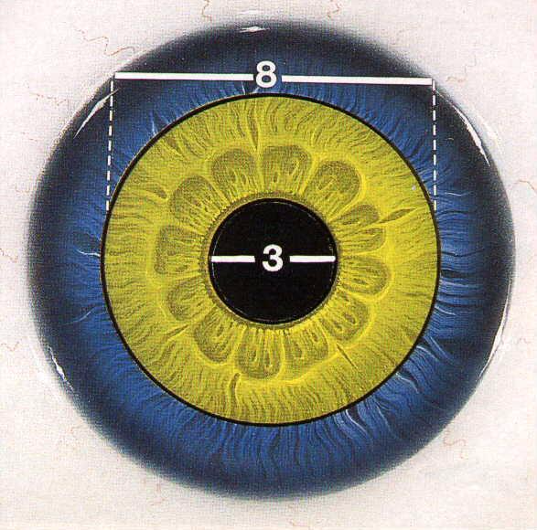

Slide 43
CENY
povrchové metody
10 000 až 15 000 Kč
Femto LASIK
15 000 až 25 000 Kč
Notes:
4

Slide 44
CHIRURGICKÁ LÉČBA REFRAKČNÍCH VAD
laserová operace rohovky
a) pod povrchem (ve stromatu) – LASIK, femto LASIK, Relex
b) na povrchu (pod epitelem) - PRK, LASEK
2. nářezy rohovky – keratotomie – diamantovým nožem, laserem
3. implantace nitrooční čočky - fakická čočka
4. náhrada vlastní čočky umělou – refrakční lensektomie
Notes:
4

Slide 45
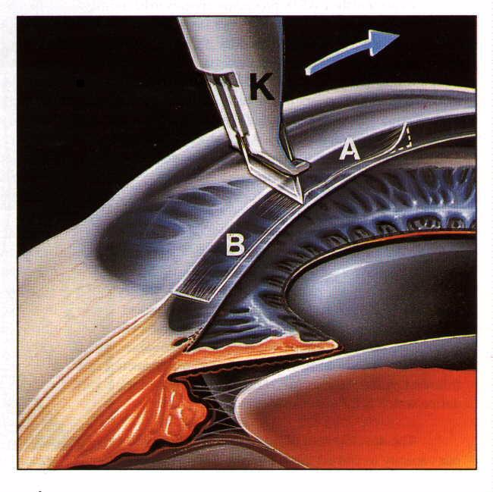
PRINCIP
KERATOTOMIE

Slide 46
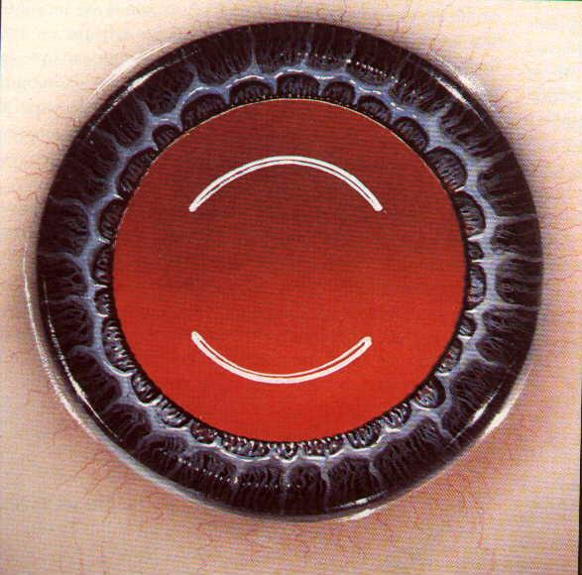
ARKUÁTNÍ KERATOTOMIE
korekce astigmatismu
diamantovým nožem nebo laserem

Slide 47
CHIRURGICKÁ LÉČBA REFRAKČNÍCH VAD
laserová operace rohovky
a) pod povrchem (ve stromatu) – LASIK, femto LASIK, Relex
b) na povrchu (pod epitelem) - PRK, LASEK
2. nářezy rohovky - keratotomie – diamantovým nožem, laserem
3. implantace nitrooční čočky - fakická čočka
4. náhrada vlastní čočky umělou – refrakční lensektomie
Notes:
4

Slide 48
FAKICKÁ ČOČKA
implantujeme
do nitra oka
s dioptrickou vadou
Notes:
4

Slide 49
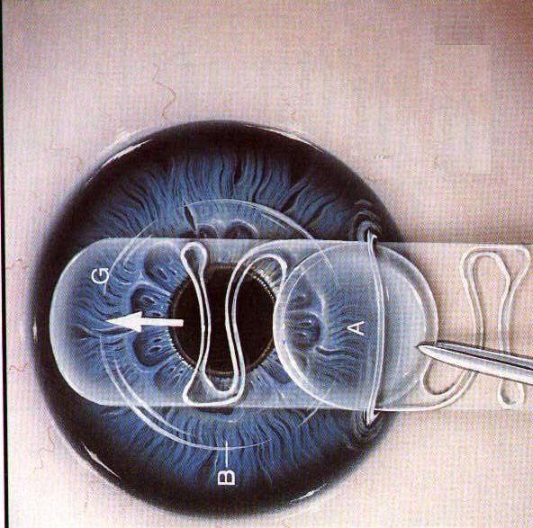
FAKICKÁ ČOČKA
PŘEDNĚKOMOROVÁ

Slide 50
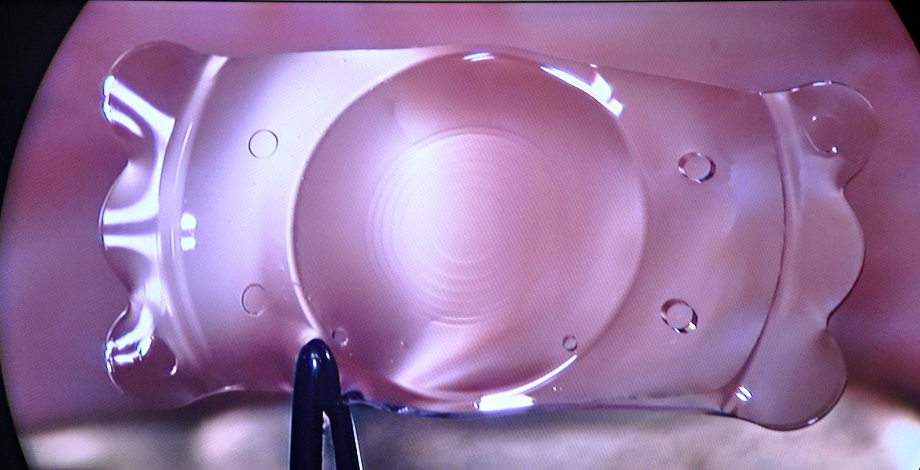
FAKICKÁ ČOČKA
ZADNĚKOMOROVÁ PRESBYOPICKÁ
Notes:
4

Slide 51
FAKICKÁ ČOČKA
vysoká krátkozrakost
tenká rohovka
Notes:
4

Slide 52
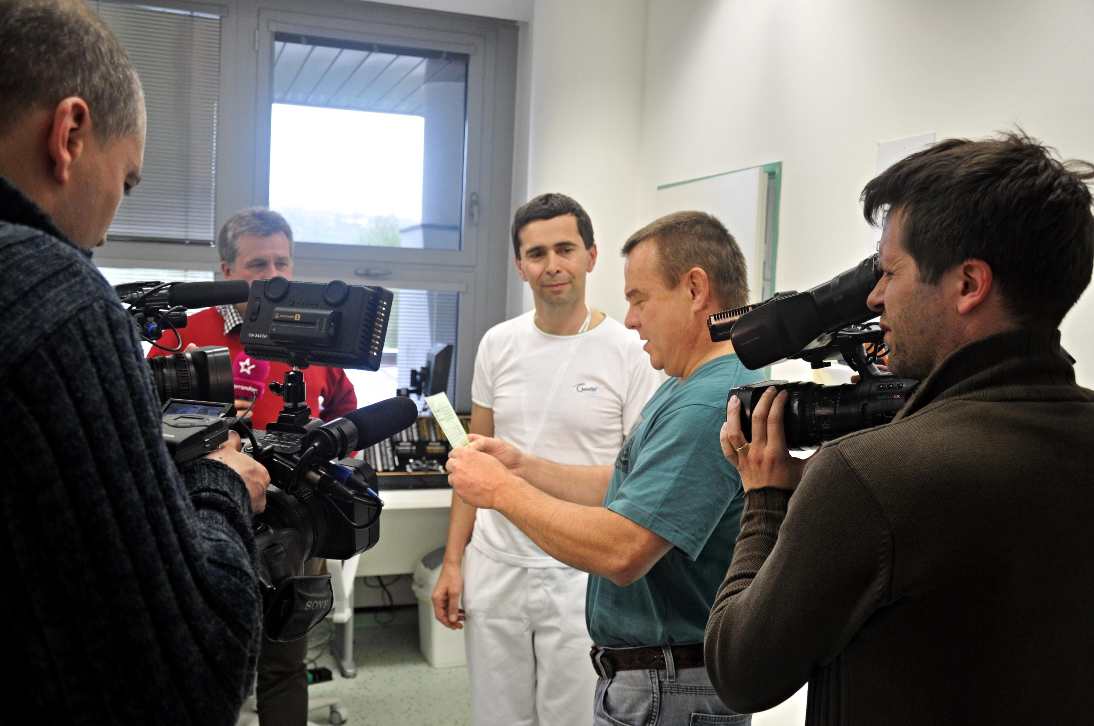
PRESBYOPICKÁ FAKICKÁ ČOČKA
Notes:
4

Slide 53
CHIRURGICKÁ LÉČBA REFRAKČNÍCH VAD
laserová operace rohovky
a) pod povrchem (ve stromatu) – LASIK, femto LASIK, Relex
b) na povrchu (pod epitelem) - PRK, LASEK
2. nářezy rohovky - keratotomie – diamantovým nožem, laserem
3. implantace nitrooční čočky - fakická čočka
4. náhrada vlastní čočky umělou – refrakční lensektomie
Notes:
4

Slide 54
SOUHRN
4 základní oční vady (často se pletou)
Celá řada operačních metod
Nejdůležitější je lasik femtosekundovým laserem
Notes:
4

Slide 55
Operací je hodně, pracovišť také.
Jak si má pacient vybrat ?
1. renomé pracoviště + operatéra
2. šíře nabízených metod
3. cena
4. vzdálenost
Notes:
4

Slide 56
